Slide 1
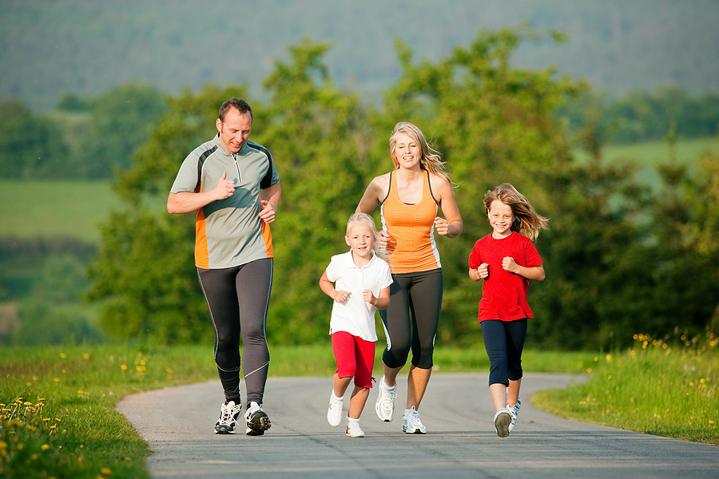
«Семья-здоровый образ жизни»

Slide 2

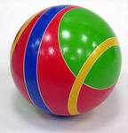


Slide 3
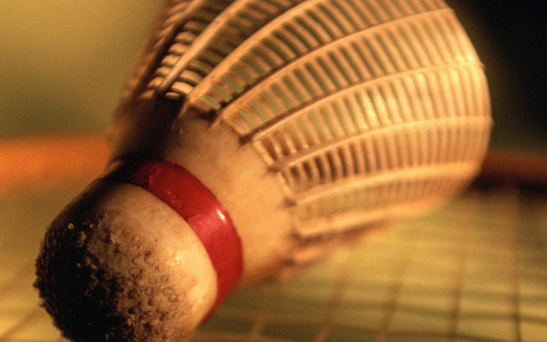
Бадминтон

Slide 4

лыжи

Slide 5
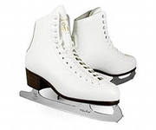
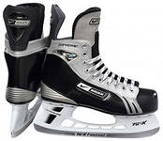
коньки

Slide 6
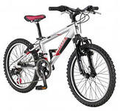
велосипед

Slide 7

душ

Slide 8


Slide 9
ФОРМУЛА ЗДОРОВЬЯ:
ЗАКАЛИВАНИЕ
ПРОГУЛКИ НА СВЕЖЕМ ВОЗДУХЕ
ЗАНЯТИЯ СПОРТОМ
ЗДОРОВОЕ ПИТАНИЕ
ПРАВИЛЬНЫЙ РЕЖИМ ДНЯ
ХОРОШЕЕ НАСТРОЕНИЕ

Slide 10

БУДЬТЕ ЗДОРОВЫ!!!

